Slide 1
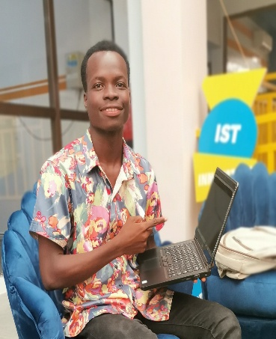



LENO
MARCEL FAYA
INGENIEUR EN INSTRUMENTATION ET MESURES PHYSIQUES
Diplomé au departement : Instrumentation, Mesures Physiques à l’Institut Supérieur de Technologie de Mamou, passionné par la conception de systèmes intelligents adaptés aux réalités locales. Mon parcours allie électricité industrielle, électronique embarquée, programmation web, la maintenance des équipements électroniques et électriques .
marcelfayaleno576@gmail.com
+224 627 753 890
Actu, en beyla
FORMATION
EXPÉRIENCE
DIPLOMÉ EN INSTRUMENTATION
MAINTENANCIER
Institut Supérieur de Technologie de Mamou
Multiservices-Mamou Juin 2023-Janv. 2025
2022- 2025
Maintenancier des équipements et appareils électroniques et électriques de Multiservices
Vente des accesoires électriques et électroniques
CERTIFICAT EN ÉLECTRICITÉ INDUSTRIELLE
Institut Supérieur de Technologie de Mamou
ELECTRONICIEN
Janv. 2025 - Avril 2025
Un groupe d'expérience à Mamou Févr. 2025-Mai 2025
FORMATION EN MARKETING DIGITAL
Participation à la réalisation d’un Digesteur de biogaz.
Orange digital center
APPRENANT
2025
SIMPLOM GUINÉE Juil. 2025-Sept. 2025
DÉVELOPPEMENT WEB
Formation en développement web au cours de laquelle je me suis perfectionné en résolution de problèmes et le travail en équipe
Simplon Guinée ET OIF
Juin 2025-Sept. 2025
CERTIFICATION EN INNOVATION, ENTREPRENEURIAT ET TRANSFORMATION NUMÉRIQUE
PRÉSIDENT D’UNE ASSOCIATION
ANSUTEN de La Tech et de L'Innovation
AJERAGK (Association des Jeunes Etudians Resortisant et Amis de Guéckedou-Kissidou)
Août 2025
Responsabilité de président d’une association
FORMATION EN PROGRAMMATIONS ET RÉALISATIONS AVEC LE MICROCONTRÔLEUR ARDUINO UNO
STAGIAIRE
Institut Supérieur de Technologie de Mamou
RIOTINTO-Simfer maintenant
Juin 2024-Août 2024
Stagiaire en Maintenaces mécanique des équipements fixes
BACCALAURÉAT SCIENTIFIQUE (SCIENCES MATHÉMATIQUES)
Lycée SOUNDIATA KEITA
COMPÉTENCES
Sept. 2021-Juil. 2022
LANGUES PARLÉES
MAINTENANCE DES SYSTÈMES AUTOMATISÉS INTERMÉDIAIRE
Français : Bien
Anglais : Intermédiare
LECTURE DE PLANS ÉLECTRIQUES ET ÉLECTRONIQUES
UTILISATION DES CAPTEURS ET DES INSTRUMENTS DE MESURE
PROGRAMMATION DE MICROCONTRÔLEURS (ARDUINO, ESP32)
EXPERTISE
HTML, CSS, JAVASCRIPT
Leadership et gestion d'équipe
Programmation embarquée
Maintenance Industrielle
Développement web
IoT
LOGICIELS : PROTEUS, PSIM, MATLAB, VS CODE, AUTOCAD, LOGOSOFT
LES OUTILS TECHNOLOGIQUES : DRIVE COLAB, GOOGLE SLIDES, RENDERFOREST, EXCELLE..

